Slide 1
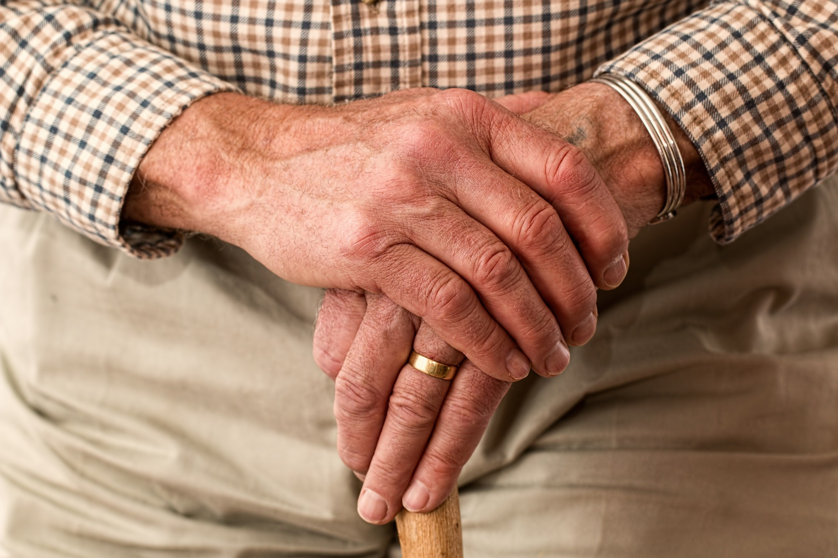
Segurança do paciente no cuidado da pessoa idosa
Profª Draª Ana Karine Brum
Professora Associada da EEAAC – UFF/ Deptº de Fund. De Enfermagem e Administração
Docente do Mestrado Profissional de Ensino em Saúde – UFF
Coordenadora do Projeto QualiSEG UFF
Membro titulada da SBGG-RJ
Especialista em Gerontologia e Geriatria Interdisciplinar UFF
Imagem: https://pixabay.com(free)

Slide 2
A PESSOA IDOSA
Estima-se que um quarto da população terá mais de 65 anos em 2060
Em 2060, o percentual da população com 65 anos ou mais de idade chegará a 25,5% (58,2 milhões de idosos), enquanto em 2018 essa proporção é de 9,2% (19,2 milhões).
Já os jovens (0 a 14 anos) deverão representar 14,7% da população (33,6 milhões) em 2060, frente a 21,9% (44,5 milhões) em 2018.
(Agência IBGE notícias / 25/07/2018 )
https://agenciadenoticias.ibge.gov.br/agencia-sala-de-imprensa/2013-agencia-de-noticias/releases/21837-projecao-da-populacao-2018-numero-de-habitantes-do-pais-deve-parar-de-crescer-em-2047
Imagem: https://pixabay.com(free)

Slide 3
Fonte: https://www.ibge.gov.br/apps/populacao/projecao/

Slide 4
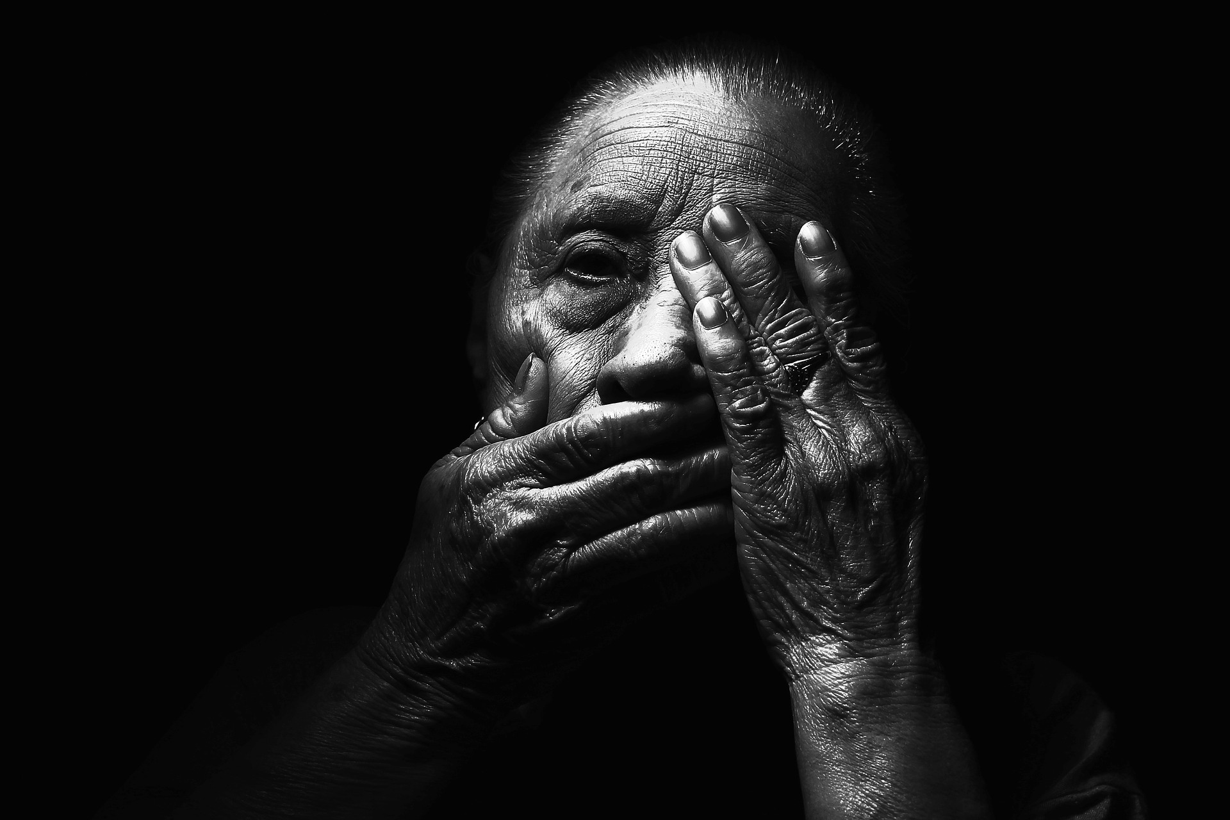
Os idosos
na sociedade atual
Onde estão?
Possuem família?
Quem são?
Qual a sua rede de apoio?
O que fazem?
Suas especificidades?
Quais os riscos e cuidados?
Segurança do paciente no cuidado da pessoa idosa
https://pixabay.com/pt/adulto-idade-blur-escuro-rosto-1869556/

Slide 5
O Estudo Longitudinal da Saúde dos Idosos Brasileiros (ELSI-Brasil)
Coord. ProfªMaria Fernanda Lima-Costa da Fundação Oswaldo Cruz (Fiocruz) de Minas Gerais
Estudo aponta que 75% dos idosos usam apenas o SUS
O Elsi- Brasil apontou que 75,3% dos idosos brasileiros dependem exclusivamente dos serviços prestados no Sistema Único de Saúde, sendo que 83,1% realizaram pelo menos uma consulta médica nos últimos 12 meses.
Nesse período, foi identificado ainda 10,2% dos idosos foram hospitalizados uma ou mais vezes.
Quase 40% dos idosos possuem uma doença crônica e 29,8% possuem duas ou mais como diabetes, hipertensão ou artrite.
Ou seja, ao todo, cerca de 70% dos idosos possuem alguma doença crônica.
O estudo apontou também que 85% da população com 50 anos ou mais vivem em área urbanas. E entre os relatos sobre os hábitos de comportamento, 43% dos idosos acompanhados pelo estudo disseram ter medo de cair na rua.
Fonte: http://portalms.saude.gov.br/noticias/agencia-saude/44451-estudo-aponta-que-75-dos-idosos-usam-apenas-o-sus

Slide 6
SAÚDE DO IDOSO:
Atualmente, os idosos representam 14,3% dos brasileiros, ou seja, 29,3 milhões de pessoas. E, em 2030, o número de idosos deve superar o de crianças e adolescentes de zero a quatorze anos.
O envelhecimento da população tem impactos importantes na saúde, apontando para a importância de organização da rede de atenção à saúde para a oferta de cuidados longitudinais.
As doenças crônicas não transmissíveis atualmente afetam boa parte da população idosa. De acordo com pesquisas anteriores promovidas pelo Ministério da Saúde,
25,1% dos idosos tem diabetes,
18,7% são obesos,
57,1% tem hipertensão e
66,8% tem excesso de peso.
Também são responsáveis por mais de 70% das mortes do país.
Fonte: http://portalms.saude.gov.br/noticias/agencia-saude/44451-estudo-aponta-que-75-dos-idosos-usam-apenas-o-sus

Slide 7
LINHA DE CUIDADO DO IDOSO
O Ministério da Saúde lança pela primeira vez documento para orientar a implementação de linha de cuidado integral às pessoas idosas no SUS. O documento colocado em consulta pública em 2017 e finalizado em 2018 contribui para a garantia do bem-estar desta população.
O objetivo é que o profissional de saúde deixe de olhar somente para o cuidado da doença e invista na necessidade dos idosos, a partir do diagnóstico de vulnerabilidades sociais, nível de independência e autonomia e estilo de vida, considerando alimentação, prática de exercícios e prevenção de quedas, hábitos de saúde e histórico clínico.
Fonte: http://portalms.saude.gov.br/noticias/agencia-saude/44451-estudo-aponta-que-75-dos-idosos-usam-apenas-o-sus

Slide 9
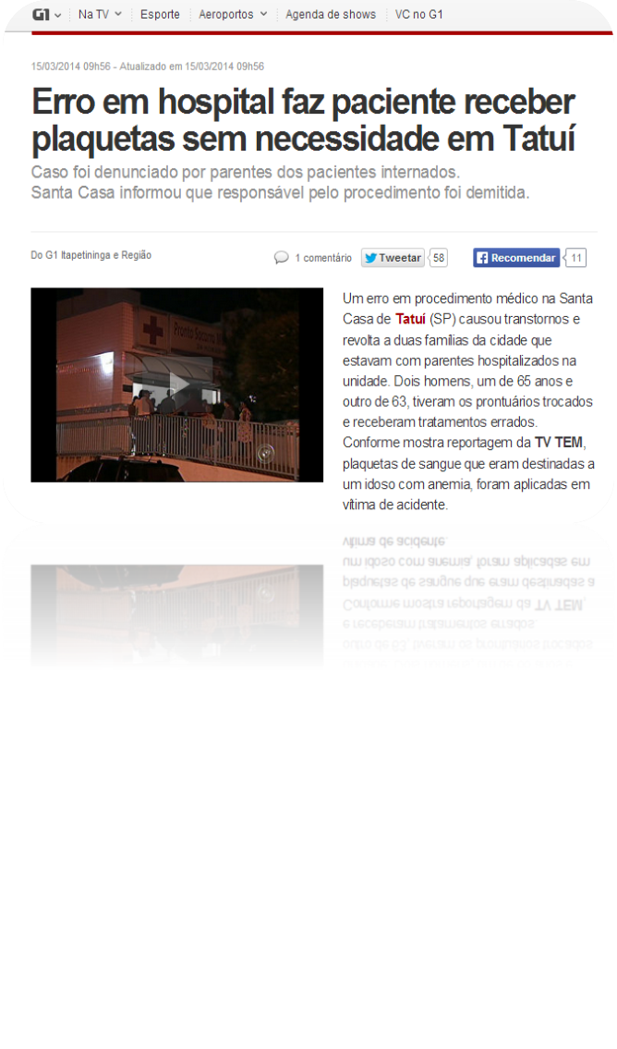
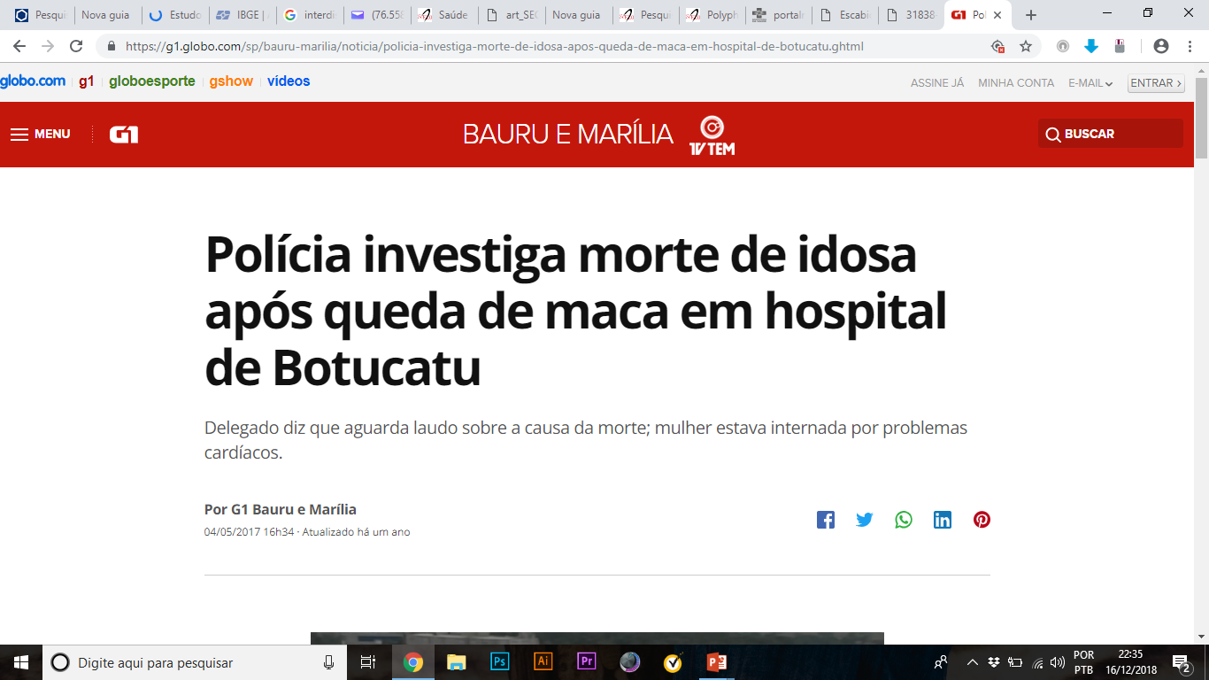
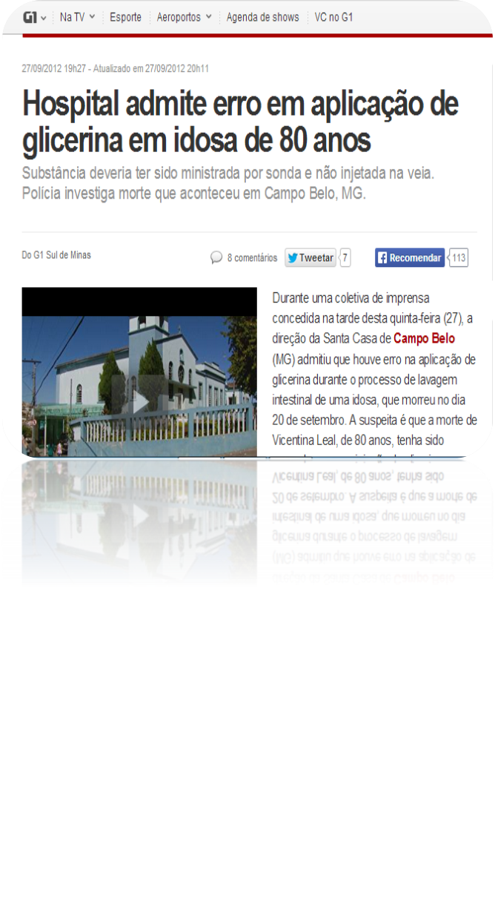
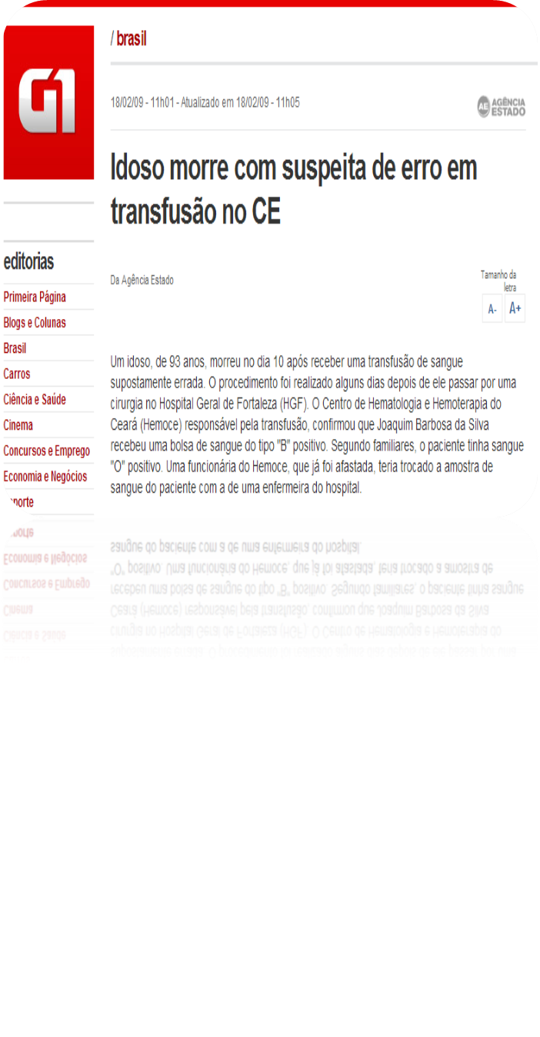
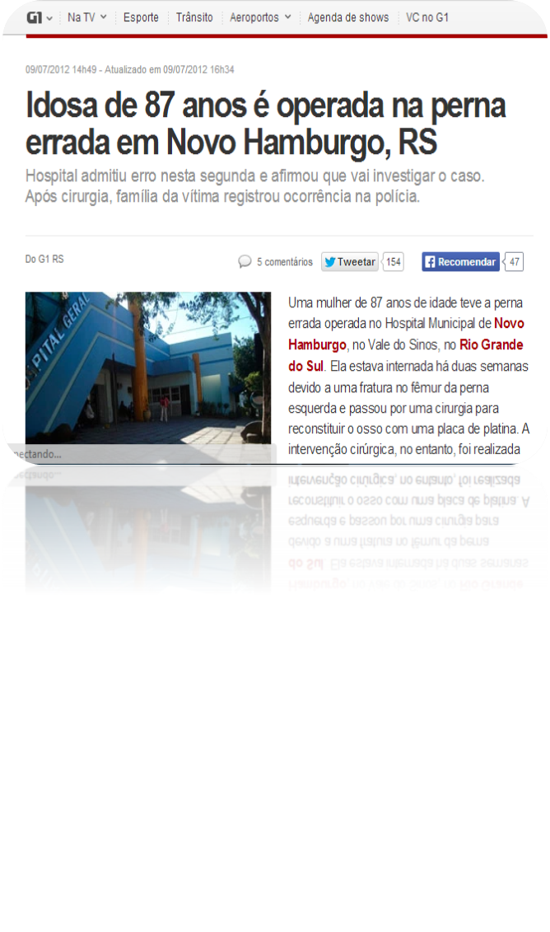

Slide 10
Segurança do paciente no cuidado da pessoa idosa
DESAFIOS E POSSILIDADES
Programa Nacional de Segurança do Paciente (PNSP)
O Programa Nacional de Segurança do Paciente (PNSP) foi criado para contribuir para a qualificação do cuidado em saúde em todos os estabelecimentos de saúde do território nacional. A Segurança do Paciente é um dos seis atributos da qualidade do cuidado e tem adquirido, em todo o mundo, grande importância para os pacientes, famílias, gestores e profissionais de saúde com a finalidade de oferecer uma assistência segura.
http://portalms.saude.gov.br/acoes-e-programas/programa-nacional-de-seguranca-do-paciente-pnsp

Slide 11
DESAFIOS
População idosa : estigmas , preconceitos e terminalidade
Os idosos compreendem um grupo populacional vulnerável aos riscos na assistência à saúde;
Com o avanço do envelhecimento patológico( doenças crônicas não transmissíveis) , além das modificações biopsicossociais do processo de envelhecimento, a vulnerabilidade por suas condições clínicas e físicas , os expõe a riscos, que quando não avaliados/ identificados/ valorizados pelos profissionais de saúde, o cuidado passa a ser não seguro, favorecendo a possíveis eventos adversos.
Aumento de idosos com déficits cognitivos, aumento da dependência e perda de autonomia, complexidade das famílias constituídas, necessidade de cuidadores, custos elevados com o autocuidado ( medicamentos, curativos e etc.), polifarmácia, automedicação, idosos sem rede de apoio, idosos com mobilidades reduzidas, estrutura arquitetônica de domicílio e ambiente urbano de risco para quedas, condições clínicas associadas à riscos comportamentais, agudização de doenças crônicas e complicações cardiovasculares e cerebrais que podem levar a óbitos ,dependências, deficiências adquiridas ( ex. avc , cegueiras, imobilidade, etc.)

Slide 12
DESAFIOS
Por outro lado, os valores de terminalidade vinculados ao idoso, pode gerar “ banalização do cuidado seguro” , e implicitamente um evento adverso passa a ser considerado uma complicação esperada.
A interdisciplinaridade é um fator fundamental para promoção do cuidado seguro ao idoso, mas na realidade assistencial ainda é um grande desafio.
Apesar do aumento da população idosa no mundo e no Brasil ser expressiva e progressiva, e o despertar dos profissionais também tem crescido, mas ainda vivenciamos um distanciamento do conhecimento das especificidades do idoso pelos profissionais de saúde, que ainda possuem limitações quando assistem um idoso, e esta condição também é um fator de que contribui para os riscos do cuidado não seguro.
Necessidade da inclusão da “ segurança do paciente à pessoa idosa” na formação profissional com foco na interdisplinaridade .

Slide 13
DESAFIOS
O cuidado seguro à pessoa idosa transcende ao “ idoso” , necessita de uma visão gerontológica , que contextualiza o seu “meio social, econômico e cultural”, o cuidado seguro depende da visão do profissional de saúde, compreendendo que a condição do idoso , além da visão, o conhecimento e a prática do profissional de saúde podem oferecer riscos, e os mesmos podem ser evitados por um gerenciamento do cuidado que contempla, família, idoso e acompanhamento das intervenções.
Necessidade de incorporação da cultura de segurança e práticas seguras no cuidado à pessoa idosa;

Slide 14
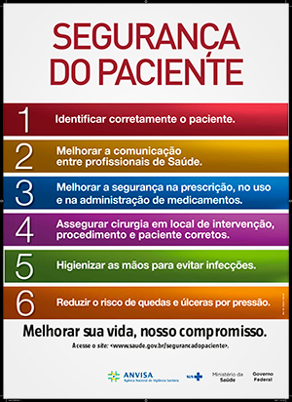
RISCOS no cuidado à pessoa idosa Meta 1 - identificar corretamente o paciente
Nomes ditos “ antigos” e comuns em idosos:
José, João, Antônio, Franscisco e Paulo
Maria , Ana, Francisca e Antônia.
Comprometimentos cognitivos e sensoriais para verbalizar ( em muitas das situações seus nomes completos dentre outras informações).
https://pt.wikipedia.org/wiki/Lista_de_nomes_mais_comuns_no_Brasil

Slide 15
RISCOS no cuidado à pessoa idosa Meta 2 - melhorar a comunicação entre profissionais de saúde
Com o aumento das doenças crônicas não transmissíveis, como diabetes, hipertensão, hipercolesterolemia, torna-se evidente o uso de medicações de uso contínuo.
Aumento das doenças cardiovasculares, o uso de drogas que precisam de monitoramento e cuidados para prevenir os riscos nas interações medicamentosas.
Aumento das doenças degenerativas musculoesqueléticas, uso de medicamentos analgésicos e etc
Riscos com a polifarmácia, nas múltiplas receitas, a comunicação entre os profissionais é comprometida , seja no acompanhamento, no uso das medicações, na suspensão de drogas e ainda na alteração das receitas.
Necessidade também de fortalecer a comunicação do profissional e o idoso / família/ cuidadores.

Slide 16
RISCOS no cuidado à pessoa idosa Meta 3 - melhorar a segurança na prescrição, no uso e na administração de medicamentos
Considerando que muitos dos idosos no Brasil ainda são analfabetos , torna–se importante estabelecer a comunicação efetiva entre o profissional e o idoso, para garantir a compreensão da prescrição medicamentosa.
Assegurar uma prescrição medicamentosa em receituário com letras legíveis ou digitadas, para a compreensão da compra do medicamento, mas principalmente para o palnejamento do uso da mesma.
Os profissionais de saúde, precisam estar atentos aos processos alérgicos , reações adversas e interações medicamentosas em idosos, e tentam identificar qual droga , sem prejuízo da terapêutica adotada.
Considerando a dimensão do Brasil e a carência da rede assistencial e também de idosos confinados em domicílios por limitações de mobilidade, o alerta para o risco da automedicação é fundamental para assegurar o cuidado seguro.

Slide 17
RISCOS no cuidado à pessoa idosa Meta 4 - assegurar cirurgia em local de intervenção, procedimento e paciente corretos
Idosos com deficiências adquiridas, seja por déficits cognitivos/ sensoriais/físicos , são vulneráveis , no sentido do seu empoderamento como paciente pela própria segurança , assim torna-se fundamental tanto a identificação correta como assegurar a intervenção cirúrgica correta em local correto.
A segurança do paciente idoso cirúrgico, deve considerar uma avaliação criteriosa, do uso das medicações de uso contínuo, das alergias, riscos anestésicos, riscos cardiovasculares e co-morbidades associadas.
Riscos à imobilidade pós cirúrgica , riscos à eventos trombóticos pós cirúrgicos, dependência de cuidados e etc.
A informação e orientação ao idoso e/ou familia sobre a cirurgia, no pré operatório e no pós operatório (cuidados importantes considerando as comorbidades associadas e prejuízos de imobilidade prolongada ao leito.

Slide 18
RISCOS no cuidado à pessoa idosa Meta 5 - higienizar as mãos para evitar infecções
Idosos possuem sua imunidade mais comprometida, e quando apresentam comorbidades associadas (como diabetes), tornam-se vulneráveis , sendo necessário redobrar as iniciativas que sensibilizem e estimulem a atitude simples , porém ainda desafiante, de higienizar as mãos;
A avaliação precisa de procedimentos invasivos aos idosos e também a avaliação do tempo necessário dos dispositivos instalados, como acessos venosos, cateterismo vesical, tubo orotraqueal, e etc.
E também monitoramento clínico dos sinais e sintomas de infecções ( diante da especificidade dos idosos que nem sempre apresentam de forma típica) , além dos exames laboratóriais de rotina;

Slide 19
RISCOS no cuidado à pessoa idosa Meta 5 - higienizar as mãos para evitar infecções
Os idosos, que não estejam hospitalizados, mas encontram-se em Instituições de Longa Permanência de Idosos (ILPI), também são vulneráveis à infecções, principalmente quando estão acamados , e apresentam incontinências, urinária e fecal, além do risco à lesões de pele ( escabiose e úlceras por pressão), a higienização das mãos para prevenir a “infecção cruzada” é fundamental para o cuidado Seguro.

Slide 20
RISCOS no cuidado à pessoa idosa Meta 6 - reduzir o risco de quedas
Esta meta é a mais evidente quando associamos a segurança do paciente idoso, pela condição do próprio processo do envelhecimento, que acarreta alterações sensoriais ( Ex. Visão) , alterações de marcha e equilíbrio e também quando associado aos fatores de riscos extrínsecos (Ex. ambientais , arquitetônicos, uso inadequado de calçados e dispositivos de locomoção) e intrínsecos ( uso de medicamentos que podem causar desorientação, hipotensão, desequilíbrio, tonteiras, síncopes e etc.)
Os riscos para quedas nos idosos devem contemplar o ambiente que o mesmo encontra-se, seja no domicílio, no hospital, em abrigos, e também por quem os mesmos são cuidados, pois é de fundamental importância que o idoso e família recebam as orientações para prevenção de quedas .

Slide 21
RISCOS no cuidado à pessoa idosa Meta 6 - reduzir o risco de quedas
No ambiente hospitalar, as notificações de quedas são mais expressivas, pela peculiaridade da ação do outro “cair”, no entanto ainda é necessário que os profissionais de saúde sejam “despertados” para ação/ atitude de prevenção de quedas,
As quedas também podem ser desencadeadas por grades não levantadas, por obstrução de passagem/ acesso a deambulação, por transferências inadequadas, por mobiliarios sem manutenção, por estrutura arquitetônica inadequada , como pisos escorregadios e falta de barras de apoio, entre tantos outras possibilidades.
A avaliação por escalas , como a Escala de Morse, com o gerenciamento do cuidado seguro, favorece o monitoramento do paciente idoso.

Slide 22
RISCOS no cuidado à pessoa idosa Meta 6 - reduzir o risco de úlcera por pressão
Durante o processo de envelhecimento, as alterações da pele são evidentes e determinantes para o risco aumentado à lesão de pele.
Os idosos acamados, com incontinências, perda de massa muscular, déficit nutricional protéico, representam um grupo de alto risco para UPP.
A avaliação clínica do uso de medicamentos que podem comprometer a vascularizção periférica e as condições clínicas como edemas , podem também favorer ao risco para UPP.

Slide 23
RISCOS no cuidado à pessoa idosa Meta 6 - reduzir o risco de úlcera por pressão
A equipe de saúde tem que ser interdisciplinar , pois as ações para prevenção envolve uma “ visão ampla’ da multicausalidade que expõe o idoso ao risco.
No entanto , ações preventivas ( mobilidade, higiene, hifratação, evitar a umidade e exposição de secreções irritativas, nutrição equilibrada, etc) e ações de acompanhamento da recuperação das lesões já instaladas , além prevenir outras em potencial .
A avaliação por Escalas ( Ex. Braden) e ações preventivas e de intervenção devem ser contínuas.
A família e o cuidador devem participar deste processo para compreenderem de forma efetiva as medidas preventivas e participarem do cuidado seguro.

Slide 24
Possibilidades para a segurança do paciente no cuidado seguro à pessoa idosa
Incorporar o Ensino de Segurança do Paciente nos currículos de graduação e Pós-graduação nas áreas da Saúde, conforme a recomendação do Guia Curricular Multiprofissionai da OMS;
FORMAÇÃO PROFISSIONAL
Associar a Segurança do Paciente na atenção à Saúde do Idoso nos currículos da área da Saúde, com estratégias de aprendizado baseado nas metodologias ativas, possibilitando a reflexão crítica e reflexiva das práticas em saúde voltada para a pessoa idosa;
Estimulo a produção de tecnologias assistenciais, gerenciais e educacionais , que promovam o cuidado seguro e possam mitigar os eventos adversos, considerando as especificidades e necessidades da pessoa idosa;
Compreender que o envelhecimento é um processo natural, mas com interfaces na promoção do envelhecimento saudável, na prevenção DOS AGRAVOS e AINDA quando necessário, i cuidados em saúde COM INTERVENÇÕES, o mesmo deve considerar as especificidades do idoso para um cuidado seguro;
Pensar a SEGURANÇA DO PACIENTE NO CUIDADO AO IDOSO, é correlacionar o cuidado à pessoa idosa, família e cuidadores, considerando o contexto biopsicossocial, cultural e ambiental, além da rede de apoio COM FOCO NO gerenciamento do cuidado seguro.

Slide 25
referências
Ministério da Saúde (BR), Fundação Oswaldo Cruz, Agência Nacional de Vigilância Sanitária. Documento de referência para o Programa Nacional de Segurança do Paciente [Internet]. Brasília: Ministério da Saúde; 2014. 40 p. Disponível em: Disponível em: http://bvsms.saude.gov.br/bvs/publicacoes/documento_referencia_programa_nacional_seguranca.pdf » http://bvsms.saude.gov.br/bvs/publicacoes/documento_referencia_programa_nacional_seguranca.pdf
Brasil. Ministério da Saúde. Portaria MS/GM nº 529, de 1 de abril de 2013. Institui o Programa Nacional de Segurança do Paciente (PNSP). Diário Oficial da República Federativa do Brasil, Brasília (DF), 2013 abr 4;
Brasil. Agência Nacional de Vigilância Sanitária. Resolução RDC nº 36, de 25 de julho de 2013. Institui ações para a segurança do paciente em serviços de saúde e dá outras providências. Diário Oficial da República Federativa do Brasil, Brasília (DF), 2013 jul 26;
BRUM, Ana Karine Ramos; TOCANTINS, Florence Romijn; SILVA, Teresinha de Jesus do Espírito Santo da. O enfermeiro como instrumento de ação no cuidar do idoso. Rev. Latino-Am. Enfermagem, Ribeirão Preto , v. 13, n. 6, p. 1019-1026, dez. 2005 . Disponível em <http://www.scielo.br/scielo.php?script=sci_arttext&pid=S0104-11692005000600015&lng=pt&nrm=iso>. acessos em 17 dez. 2018. http://dx.doi.org/10.1590/S0104-11692005000600015
LUIZ, Izabel Cristina; BRUM, Ana Karine Ramos. Intrinsic factors for the risk of fall of the elderly at home: a descriptive study. Online Brazilian Journal of Nursing, [S.l.], v. 16, n. 4, p. 480-5, aug. 2018. ISSN 1676-4285. Available at: <http://www.objnursing.uff.br/index.php/nursing/article/view/5354>. Date accessed: 17 dec. 2018.
doi:https://doi.org/10.17665/1676-4285.20175354.
MARQUES, Gabrielle Ferreira Melo et al . Polypharmacy and potentially inappropriate medications for elder people in gerontological nursing. Rev. Bras. Enferm., Brasília , v. 71, n. 5, p. 2440-2446, Oct. 2018 . Available from <http://www.scielo.br/scielo.php?script=sci_arttext&pid=S0034-71672018000502440&lng=en&nrm=iso>. access on 17 Dec. 2018. http://dx.doi.org/10.1590/0034-7167-2017-0211.

Slide 26
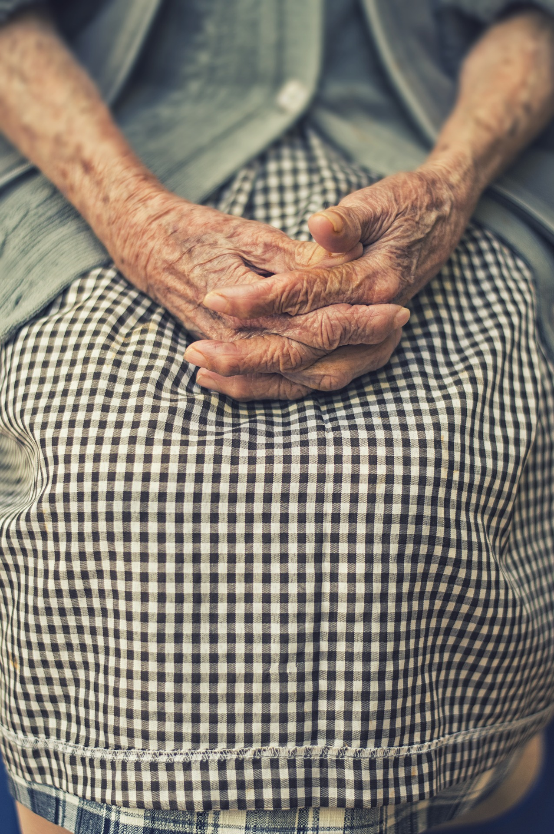
“O Cuidar da Pessoa Idosa é
uma questão de se colocar no lugar que tão logo estaremos,
ou já nos encontramos...
E que resulte no que desejamos pra nós!”
Ana Karine Brum
Gratidão!

